Slide 1
Projeto Integrador IV-A
Construindo Website
Luis Claudio Ramalho Pereira

Slide 2
Introdução
Unindo a apreciação aos jogos com o desafio de desenvolver um website, utilizo essa temática como base para desenvolver o projeto proposto com as linguagens estudadas no modulo atual do curso de análise e desenvolvimento de sistemas, bem como cursos extracurriculares e pesquisas.

Slide 3
Ferramentas de Desenvolvimento web

Slide 4
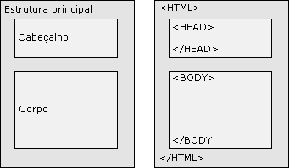
Ferramentas de Desenvolvimento web
HTML
É utilizado para marcação das paginas dos websites, possui essa estrutura padrão.

Slide 5
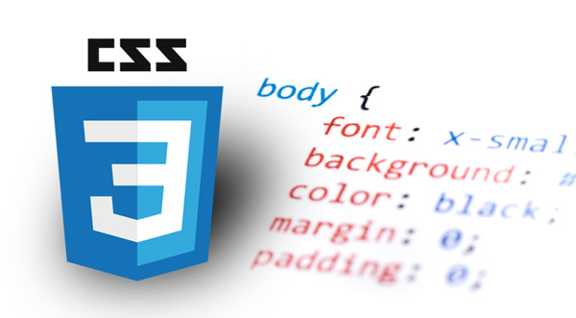
Ferramentas de Desenvolvimento web
HTML
CSS
É utilizado para marcação das paginas dos websites, possui essa estrutura padrão.
É utilizado para definir aparência em paginas web que utilizam linguagem de marcação como HTML.

Slide 6
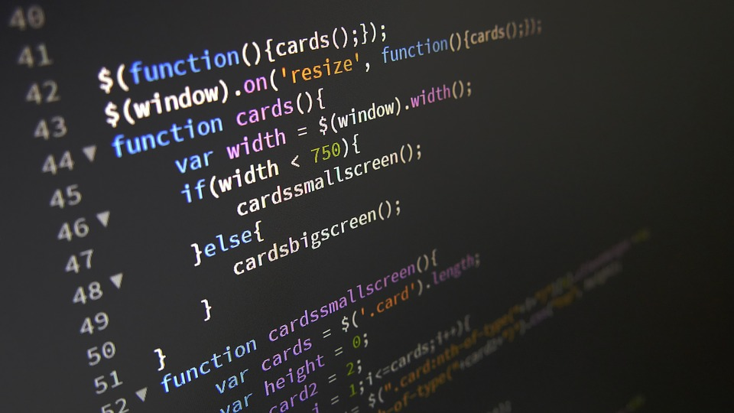
Ferramentas de Desenvolvimento web
HTML
CSS
Java Script
É utilizado para marcação das paginas dos websites, possui essa estrutura padrão.
É utilizado para definir aparência em paginas web que utilizam linguagem de marcação como HTML.
Possibilita a programação, transformação e processamento de dados enviados e recebidos e interagindo com o conteúdo em HTML e CSS.

Slide 7
O website tem o enfoque em jogos digitais, onde traz tutoriais de jogos, especiais que são feitos dependendo do tipo de jogo e sucesso, notícias sobre jogos, assuntos relacionados, reviews de jogos expondo pontos positivos e negativos, ou seja, uma análise completa para que seja alcançado o objetivo de levar a melhor informação ao público Gamer.

Slide 8
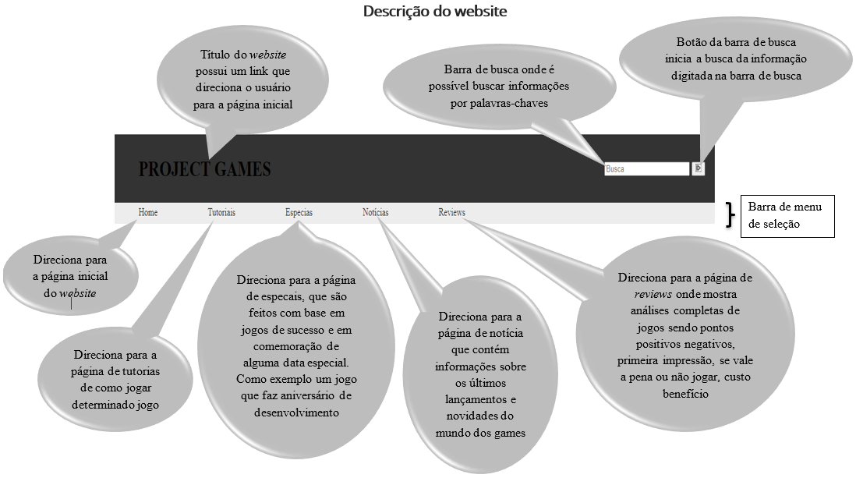

Slide 9
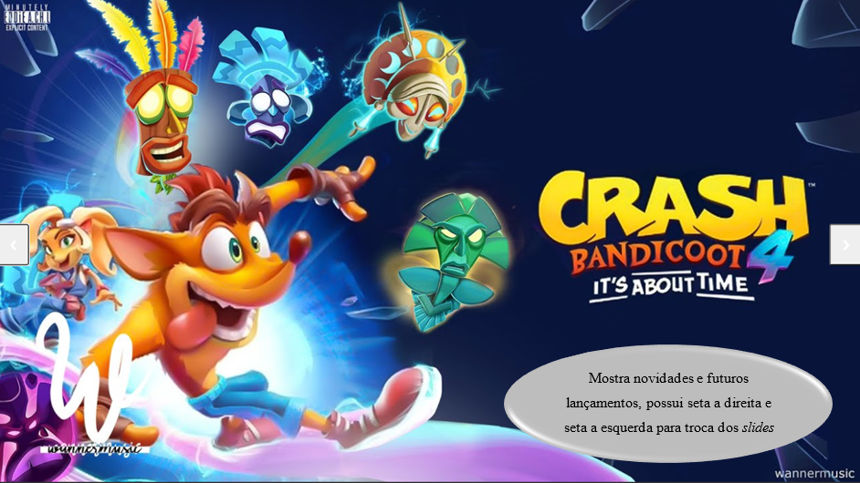

Slide 10
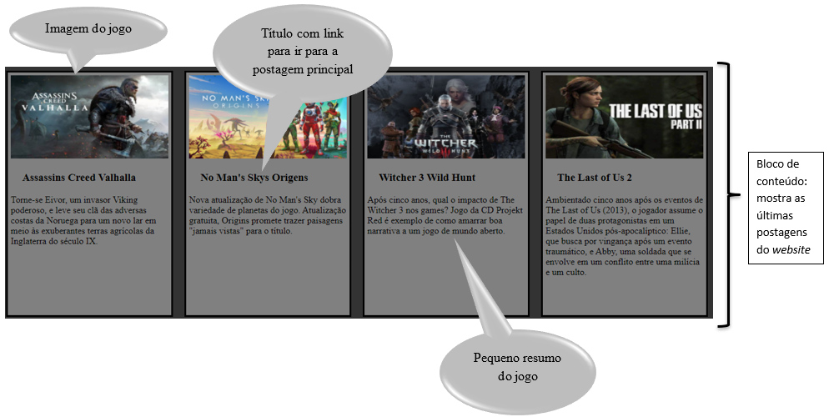

Slide 11
